Slide 1
Vairavimo egzaminas...
ir požiūris į vairavimą
Algimantas Tarabilda
Egzaminų metodikos skyriaus vyriausiasis specialistas
Vilnius 2016.04.14

Slide 2
Vairuotojo
žinios, gebėjimai, įgūdžiai
Ko mokyti?
Ką vertinti?
Mokymo aprašas
Egzaminavimo aprašas

Slide 3
Kas trukdo saugiai vairuoti?
10%
Žinios, gebėjimai, įgūdžiai?
90%
Požiūris ir įsitikinimai
Egzaminas turi mažai bendro su tikru vairavimu
Mokytis vairuoti reikia, tik kad išlaikyti egzaminą
Ruošdamiesi egzaminui nesimokome tikro vairavimo
Egzaminas tėra laimės dalykas
Savarankiškai vairuodamas eismo įvykio neišvengsi

Slide 4
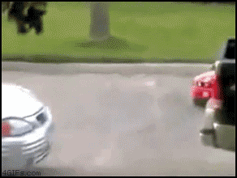
Susitarkime, kas yra geras vairuotojas
„Vairuotojo kompetencijos“ – svarbu ne tik egzaminui

Slide 5
„Vairuotojo kompetencijos“ – tai kitoks požiūris į vairavimą
Geras vairuotojas:
apsisprendė išmokti
supranta, ko mokosi
vertina save objektyviai
stengiasi daryti kuo mažiau klaidų
mokosi priimti tinkamus sprendimus

Slide 6
Jūsų klausimai
Ačiū už dėmesį

